Slide 1

10月台股產業投資策略
富邦投顧 廖顯毅、劉立中、黃大仁
2026.09
本文內容僅供參考之用，本公司已審慎研究並提供合理依據，恕不負任何法律責任亦不作任何保證。
1

Slide 2


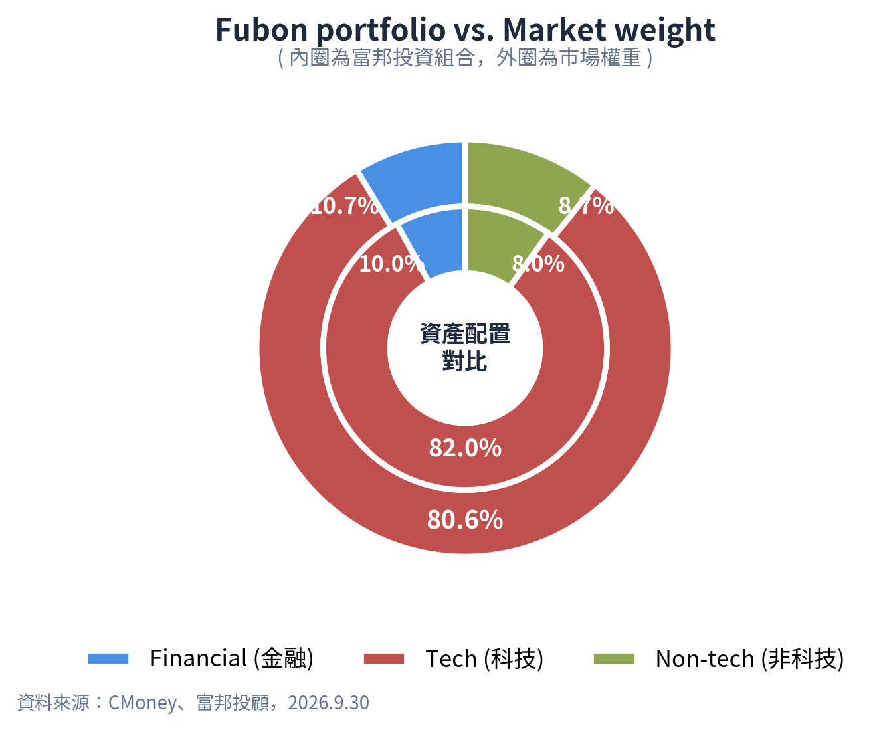
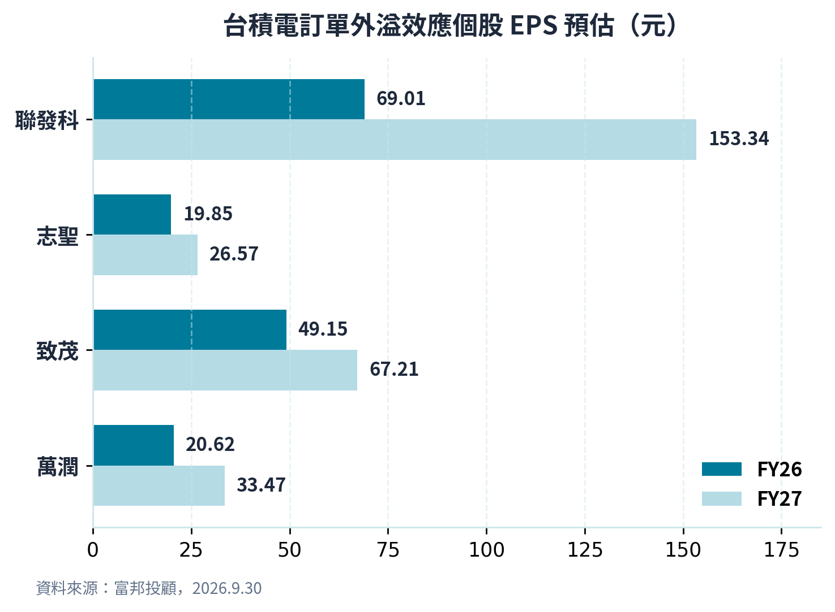
挑戰五萬大關 Fed再次升息 預期Q3財報強勁可抵消不利因素
• 預期Google、Meta等自研方案將尋求如Intel、聯電等非台積電體系產能支援，並帶動相關設備與材料需求，此類供應鏈的關鍵技術環節自主性更高，一旦外溢需求化為實質業績動能，獲利成長性將更強勁，預期可望為台灣AI供應鏈帶來另一個推升景氣的強力動能。
本文內容僅供參考之用，本公司已審慎研究並提供合理依據，恕不負任何法律責任亦不作任何保證。
資料來源：富邦投顧，2026.9.30
2

Slide 3
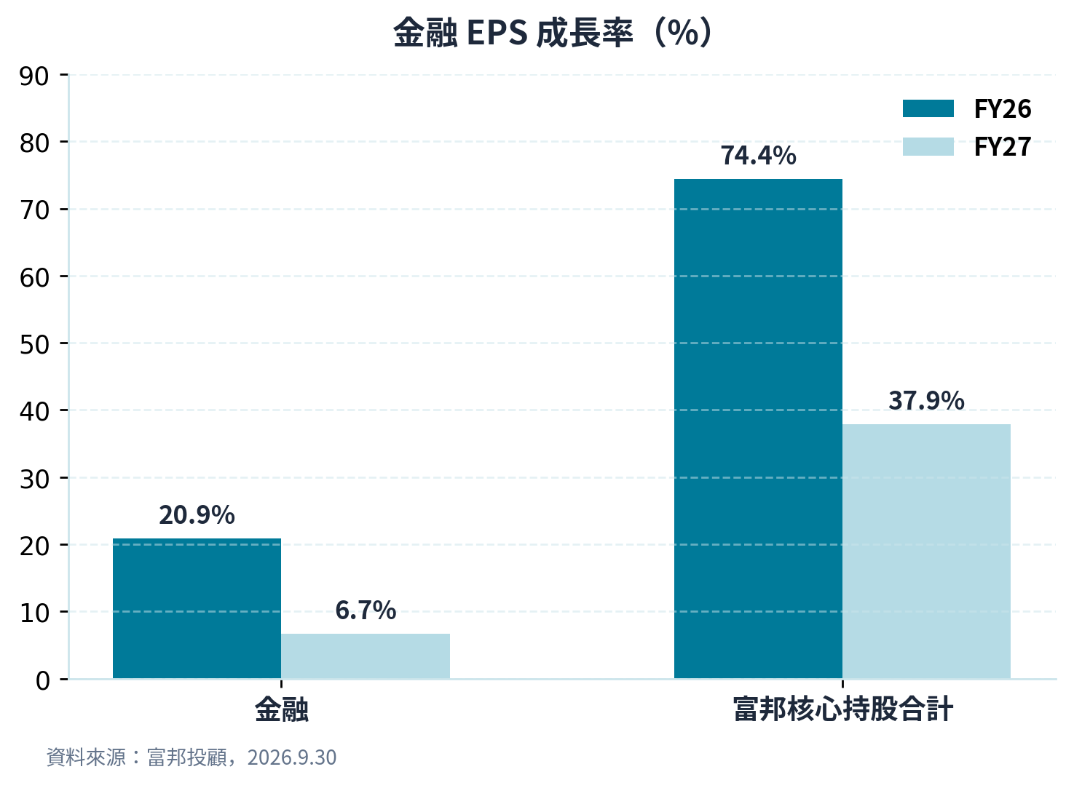
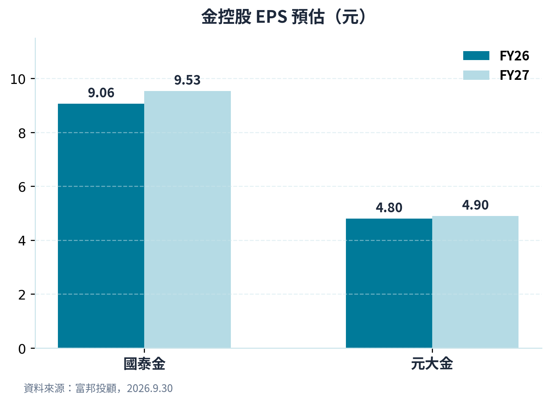
證券、銀行與壽險三大業務均維持高成長態勢
• 10月推薦標的：聚焦台積電訂單外溢效益、AI基建、零組件升規與能源四大議題。
• 國內大型金控在證券、銀行與壽險三大業務維持高成長態勢之下，有利於2026~2027年現金股利發放水準連續性上揚，對長期穩健投資者帶來極具吸引力之長期報酬預期。
本文內容僅供參考之用，本公司已審慎研究並提供合理依據，恕不負任何法律責任亦不作任何保證。
資料來源：富邦投顧，2026.9.30
3

Slide 4
被動元件
• 被動元件：根據國際被動元件各大廠最新法說，可看到BB ratio紛紛攀升至歷史高點，村田已經回升至1.34超過2018的水準，太陽誘電也提升至1.72，國巨更在二季底來到2.2的驚人數字。
• 記憶體：加上HBM等晶圓消耗面積遠高於傳統DRAM，因此TrendForce預估2027年DRAM供需比將從2026年的 -1%進一步下滑至-4%，供給反而更加吃緊。
記憶體 看法與說明
Agent AI及AI基礎建設個股 殖利率（%）
記憶體 看法 ↗
原廠擴產項目Wafer inputs貢獻高度集中在2H27，而4-6個月的製造週期將使，實質位元產出要到2028年才會顯現。加上HBM等晶圓消耗面積遠高於傳統DRAM，因此TrendForce預估2027年DRAM供需比將從2026年的 -1%進一步下滑至-4%，供給反而更加吃緊。
2027年NAND產能的陸續釋放將導致整體市場供需平衡發生結構性逆轉，供需比將從2026年的-4.4%轉向 +3.6%，市場短缺將逐漸緩解，隨後在2027年下半年可能面臨價格修正壓力。
由於逾半DRAM供給已被LTA覆蓋，因此未來四個季度HBM4將捨棄12/16Hi而被迫以8Hi為主流規格，DDR5 RDIMM模組亦多放棄128GB，而被迫大量採用64或32GB方案。至於3C及IPC產品採用低規格DRAM也將成為常態。
類別 | FY26 | FY27
台積電 | 1.01 | 1.17
欣興 | 0.99 | 1.58
昇陽半 | 1.71 | 2.55
創意 | 0.16 | 0.16
本文內容僅供參考之用，本公司已審慎研究並提供合理依據，恕不負任何法律責任亦不作任何保證。
資料來源：富邦投顧，2026.9.30
4

Slide 5
水泥
• 水泥：8月份中國水泥產量1.297億噸，YoY-11.7%，累計1-8月產量9.89億噸，YoY9%，產量為近18年以來新低。
• 特化：2H26台積電2奈米進入關鍵放量階段，隨產能利用率攀升，加上先進製程節點持續擴產，相關具備台積電特化材料股較受市場親睞，近期資金關注的個股包括中華化和上品。
富邦次產業趨勢看法-傳產&融股一覽
次產業 | 看法 | 次產業 | 看法
水泥 | → | 塑化 | →
重電新能源 | ↗ | 運 | →
特化 | ↗ |  | →
貨櫃航運 | → | 鋼鐵 | →
本文內容僅供參考之用，本公司已審慎研究並提供合理依據，恕不負任何法律責任亦不作任何保證。
資料來源：富邦投顧，2026.9.30
5

Slide 6
簡報完畢 敬請指教
本文內容僅供參考之用，本公司已審慎研究並提供合理依據，恕不負任何法律責任亦不作任何保證。
6

